Slide 1
自主學習教學經驗分享
屏北高中．楊詠婷
屏北高中．黃子秦

Slide 2
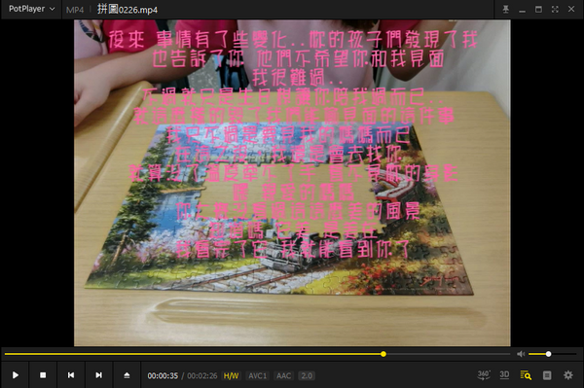
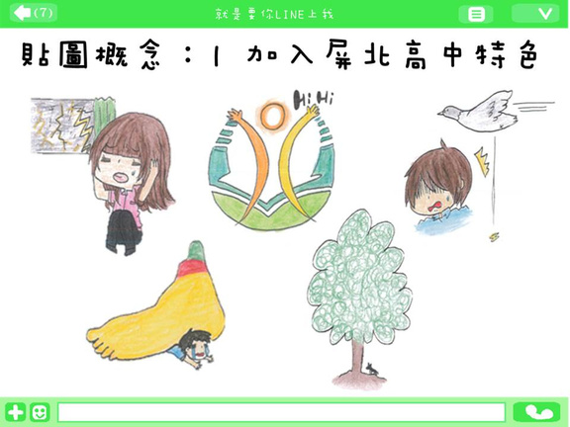
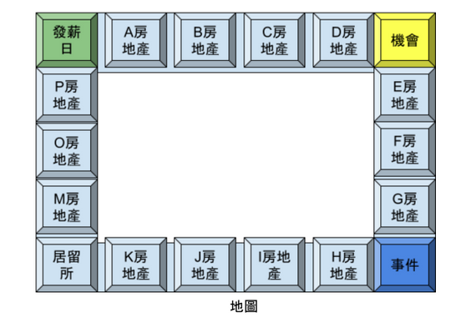
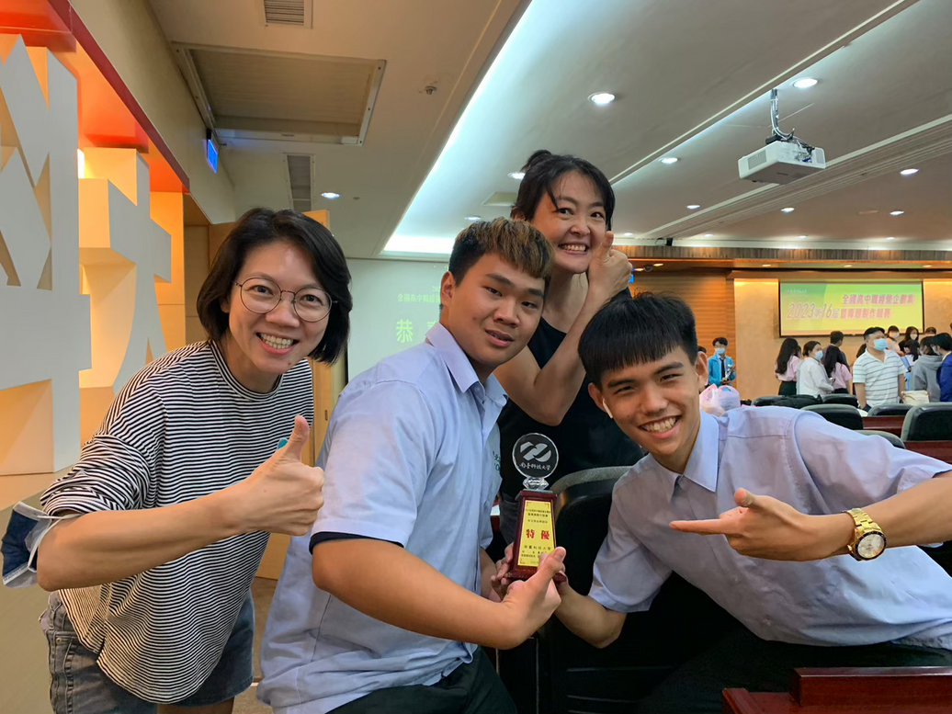
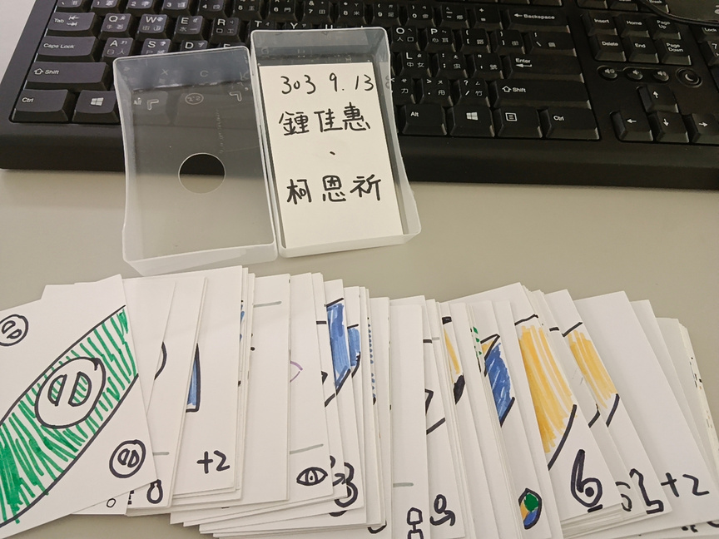
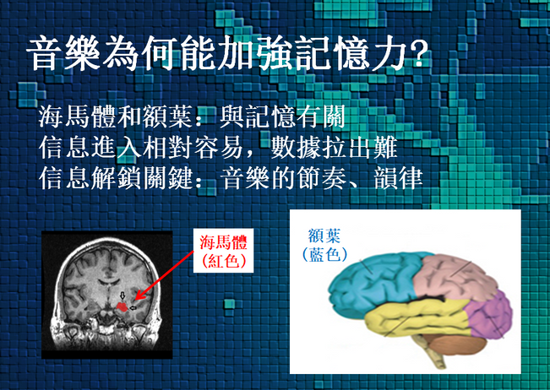
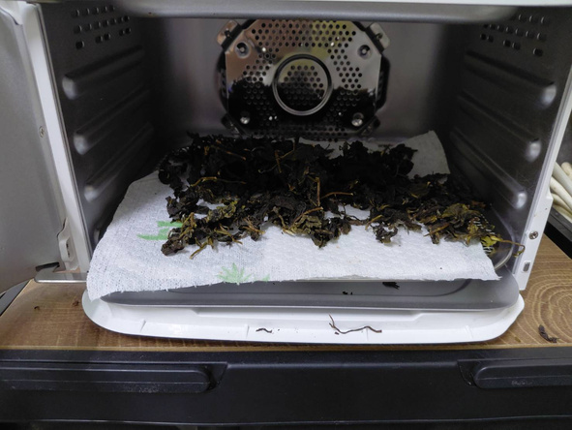
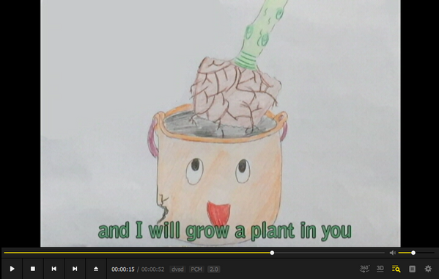
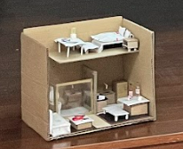
地產程式遊戲
相片影展：拼圖
LINE貼圖設計
英文簡報大挑戰
炸UNO
英文繪本有聲書
創意茶點製作
音樂記憶：飄向三國
娃娃屋

Slide 3
自主學習
X 自由放飛隨意
O 自由但有方向

Slide 4
自主學習
X 自由放飛隨意
O 自由但有方向
老師：給想法、給方法、給信任

Slide 5
挑戰 1
老師，我不知道! 我沒興趣！
這堂課到底... ?
玩拼圖→ 拍照＋說故事
唱 歌→ 改編歌詞
玩手機→ 比較不同品牌
賺 錢→ 參加有獎金的比賽
看電影→ 看影集寫心得+影評

Slide 6




挑戰 2
家長的疑惑
會不會玩過頭?
做這個要幹嘛?
浪費錢!

Slide 7
挑戰 2
家長的疑惑
會不會玩過頭?
做這個要幹嘛?
浪費錢!
有信心
習得自信
→

Slide 8
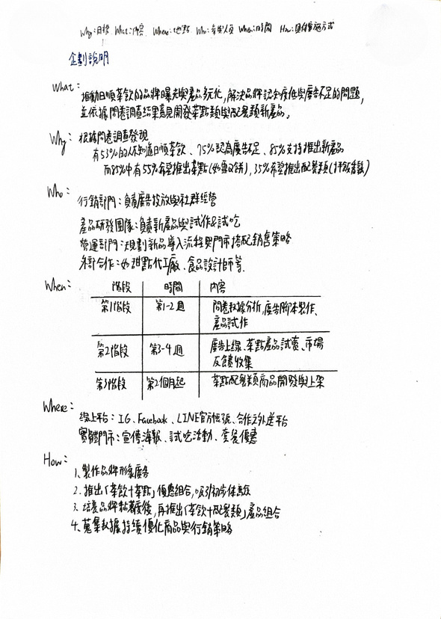
挑戰 3
老師，我做不下去！
萬事俱備!
在找東風...
手寫計畫
上台報告
貼進度貼紙，覺得像在破關?
更換主題
等待風起雲湧的那天

Slide 9
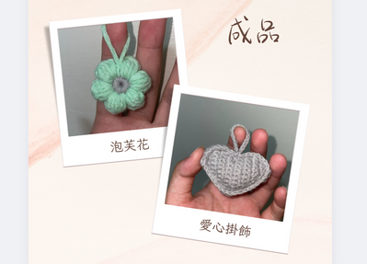
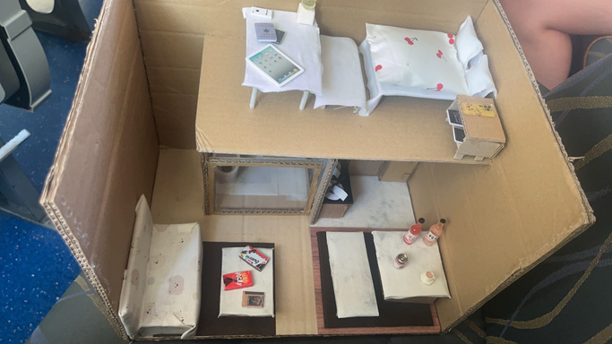
自己選的主題， 動力會不一樣
(通常)

Slide 10
有一個學生
她做得很精采

Slide 11

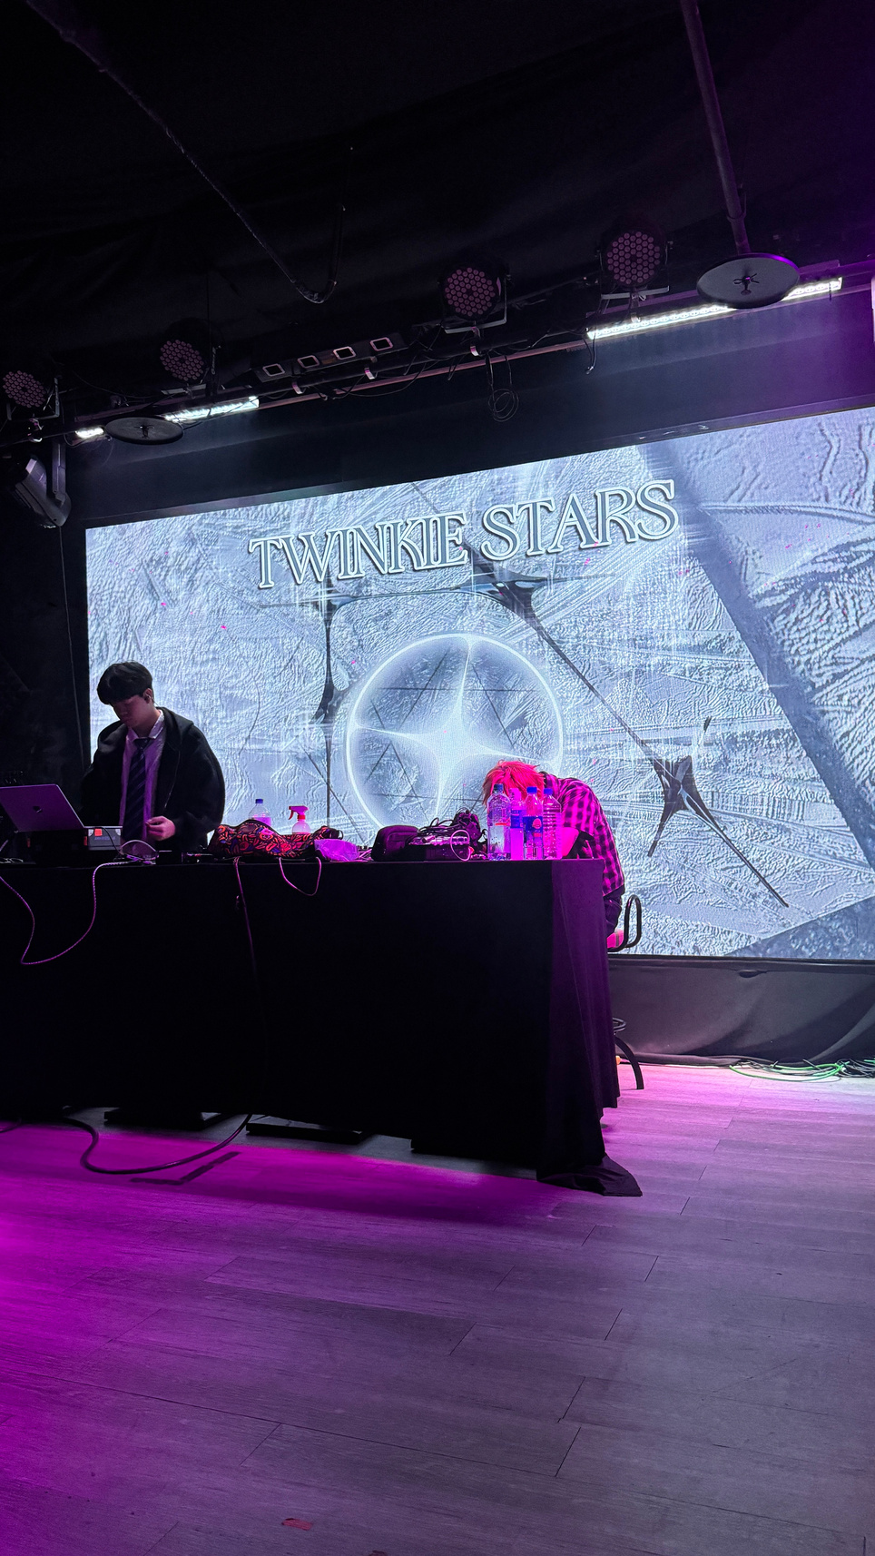
twinkle stars
自主學習．經驗分享
黃子秦

Slide 12

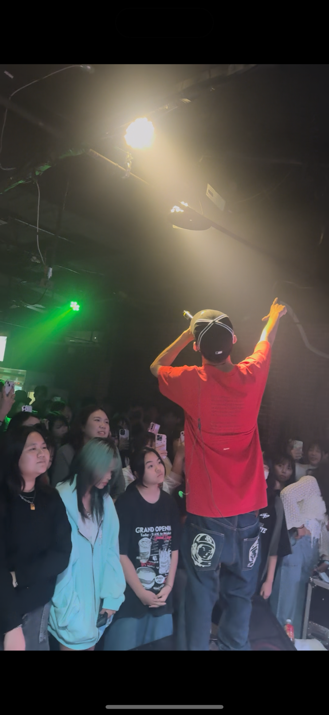
一、活動起點
由於我非常喜歡看小型的音樂表演
所以在選擇專題主題的時候就萌生了自己辦一場表演的想法。
加上因為南部表演相比於北部來說較少，所以辦這場活動也是想要了解一下是什麼原因而導致這種情形發生

Slide 13
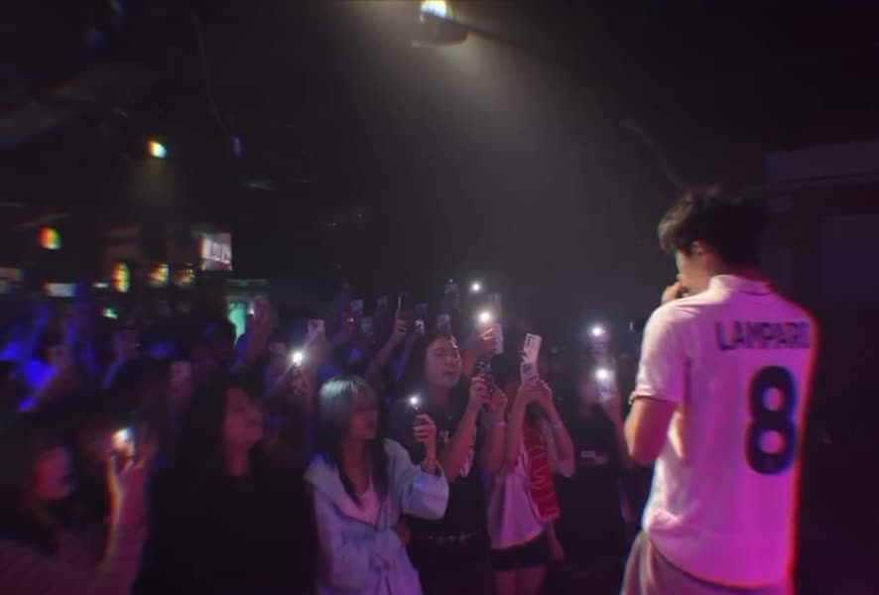
所以，今年
10月11日
我在高雄辦了
這樣一場
演。唱。會

Slide 14

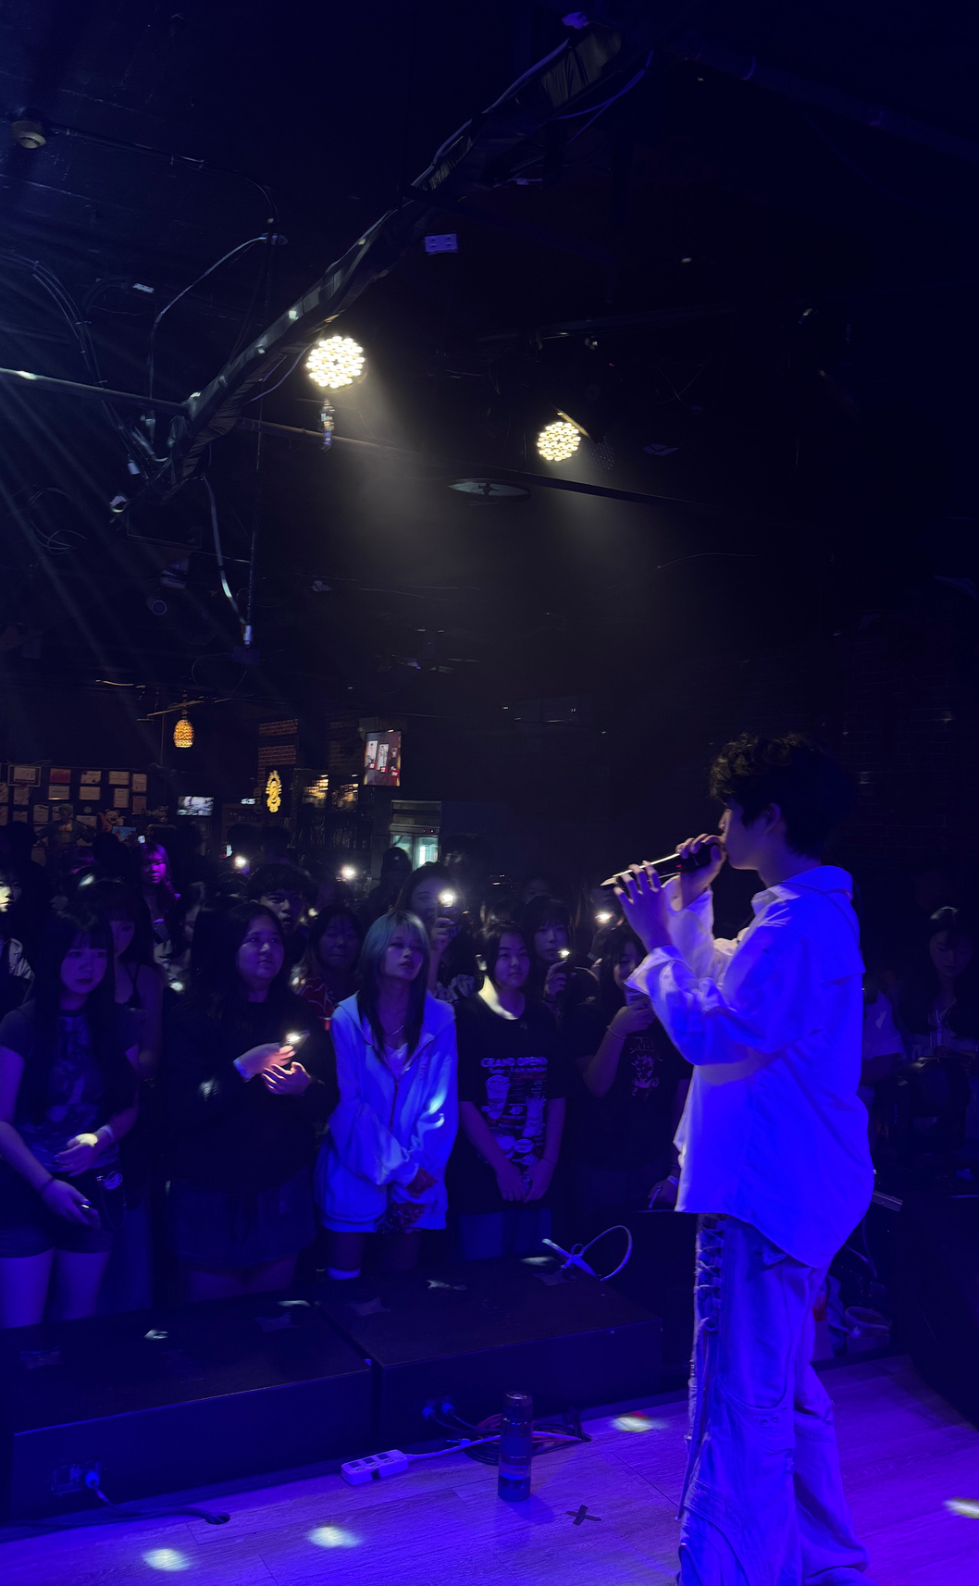
二、反思
反思
當然事情並沒有看起來這麼順利，在過程中也遇到了困難，甚至都還有懷疑過做這件事到底為了什麼。
包括與場地、表演者還有設計師溝通上也都有出現
阻礙，雖然過程很困難但想一想還是希望把這件事做到完美，讓到場的人都可以玩的很開心。
具體遇到的困難是什麼呢?

Slide 15

三、挫折與改進
1. 網路上的罵聲
我在活動帳號上寫
「高雄不適合辦嘻哈活動」
這場表演陷入網路言論的風波⋯

Slide 16
三、挫折與改進
2. 主視覺設計師拖稿
主視覺設計師拖稿14天
導致發嘉賓時間拖到
連同售票時間也跟著延後⋯

Slide 17
三、挫折與改進
3. 放棄宣傳
學校老師、同學?
啊! 他們不會買票啦~

Slide 18
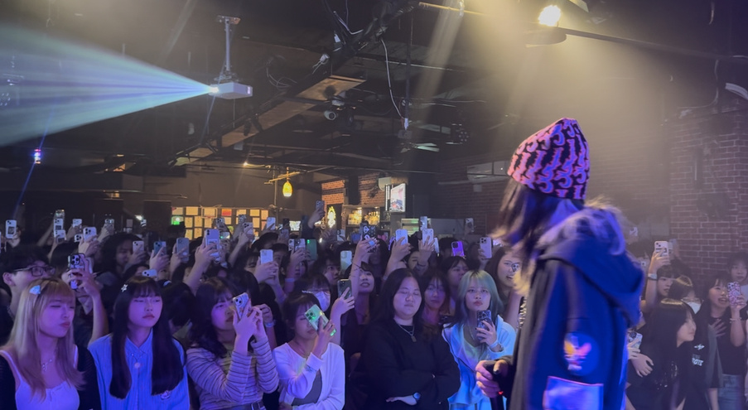
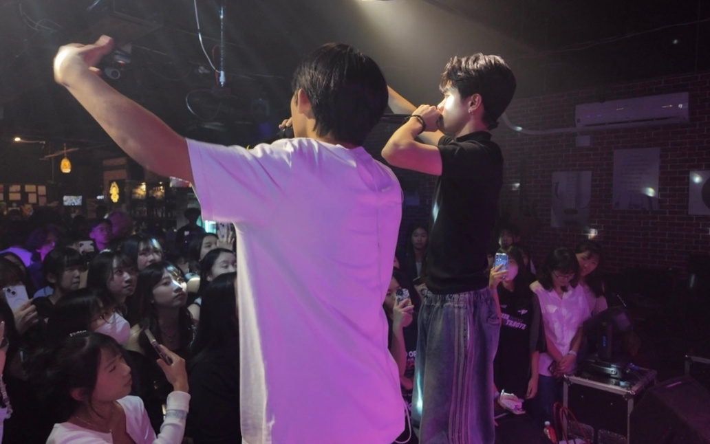
四、心得
過程中最大的成長?
抗壓與解決問題能力：面對突發狀況
溝通協調能力：與表演、者廠商、場地等聯繫
心得
雖然這場表演在籌備階段並不是特別順利
但結果卻出乎意料的非常完美。
很感謝家人願意給我支持讓我去做這件
別人聽起來可能很瘋狂的事。
雖然虧了很多錢，
我還是覺得我自己很棒！

Slide 19
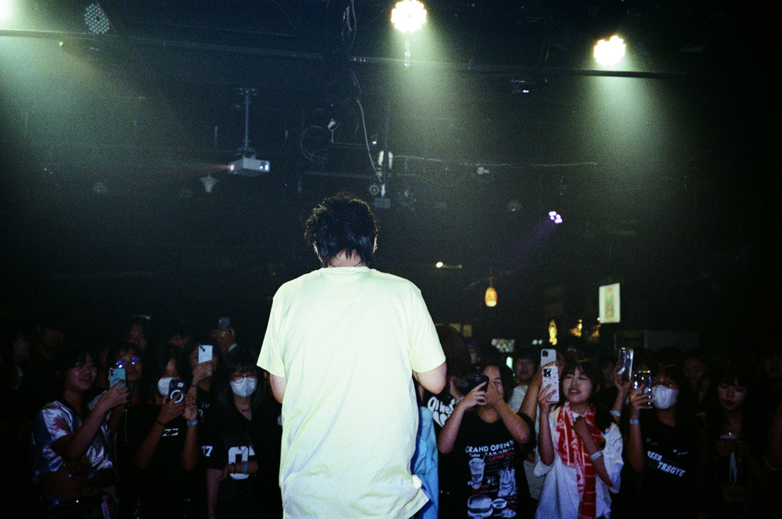

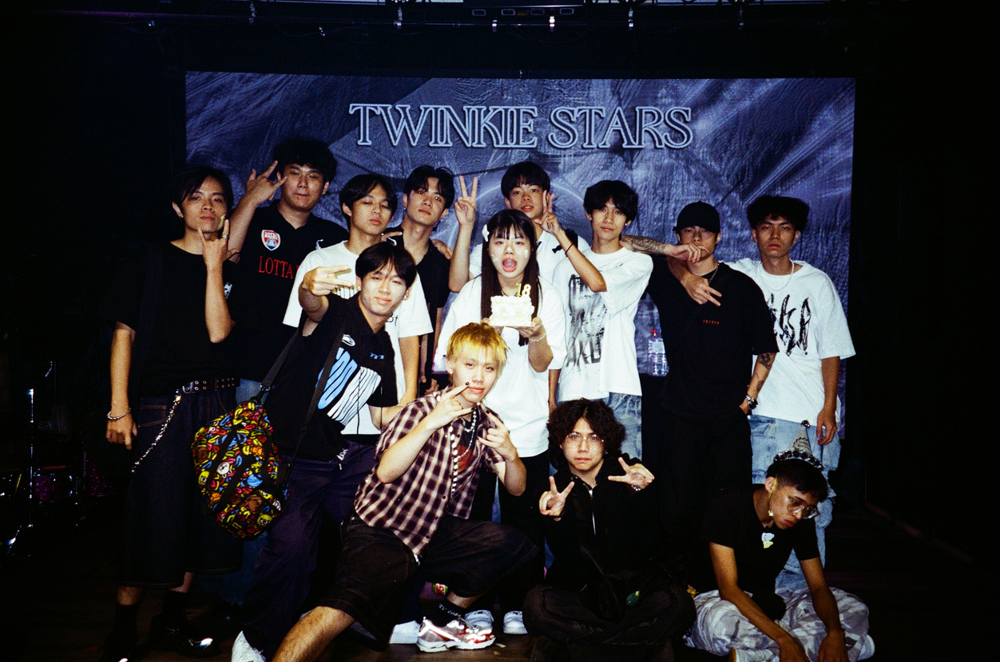
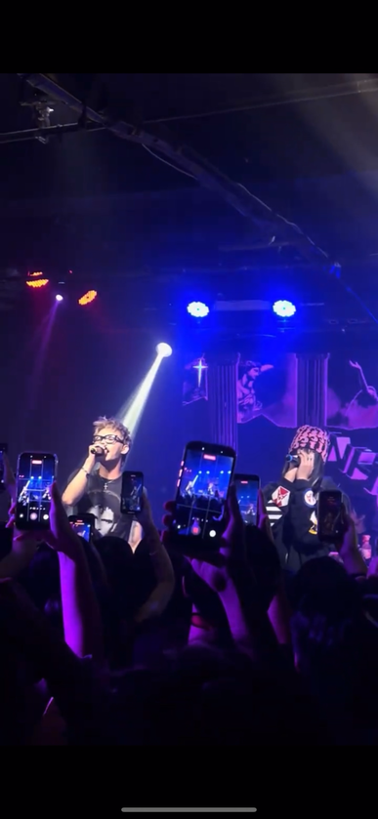

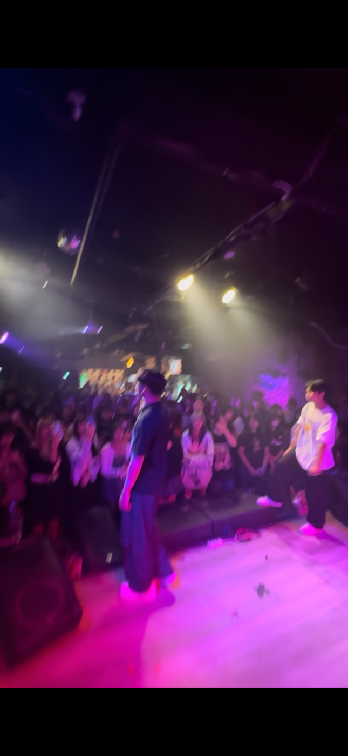
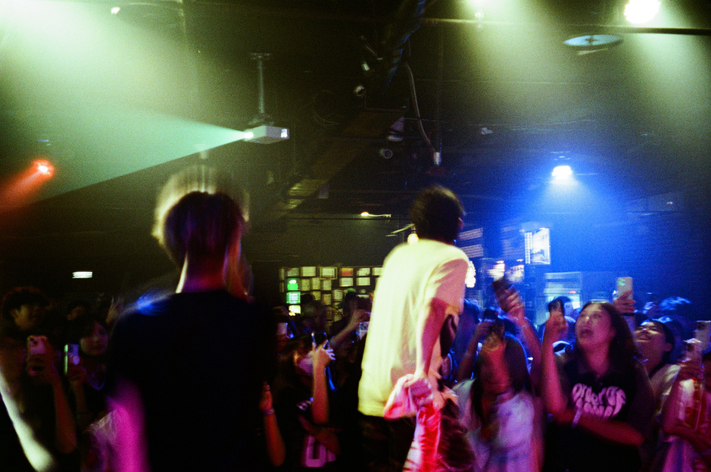
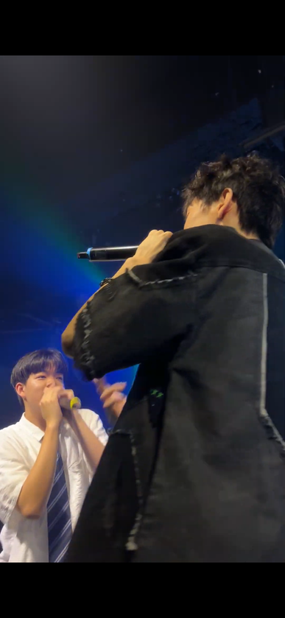
影片分享

Slide 20
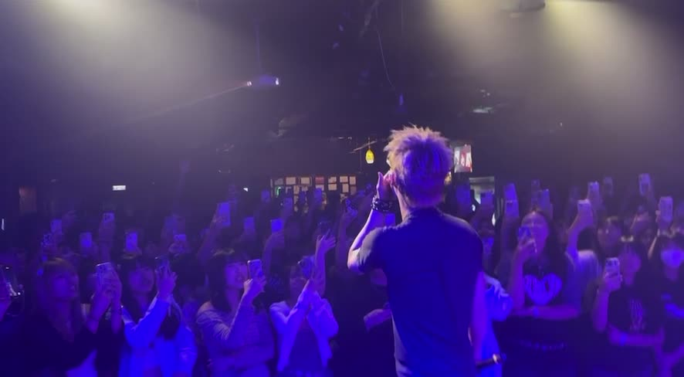

Slide 21



謝謝老師們
給我機會分享
屏北高中 商業服務學程

Slide 22
幫每個學生
找自己的舞台

